Slide 1
Социальная политика зарубежных стран

Slide 2
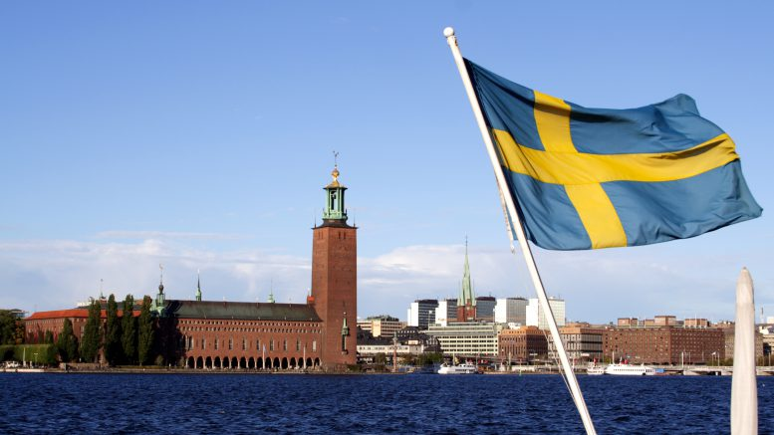
основные положения социальной политики Швеции
В Швеции все жители охвачены социальными услугами
Базовый принцип социальной политики Швеции – все граждане отвечают друг за друга
Основные механизмы социальной политики Швеции – государственное финансирование социальных программ, обязательное страхование
Финансовая основа социальной политики Швеции - налогообложение
Возникающие конфликтные ситуации на рынке труда разрешаются через проведение коллективных переговоров, в которых главное участие принимают профсоюзы
Шведская модель социальной политики стремится к достижению высокого уровня жизни для всех слоев населения
Низкая дифференциация доходов из-за прогрессивной шкалы налогообложения
Развита система перераспределения доходов населения, высока доля социальных расходов государства
Образование в Швеции охватывает все население и обеспечивает практически полную грамотность. Бесплатным является среднее и высшее образование, а также программы переквалификации и ряд других образовательных программ.

Slide 3
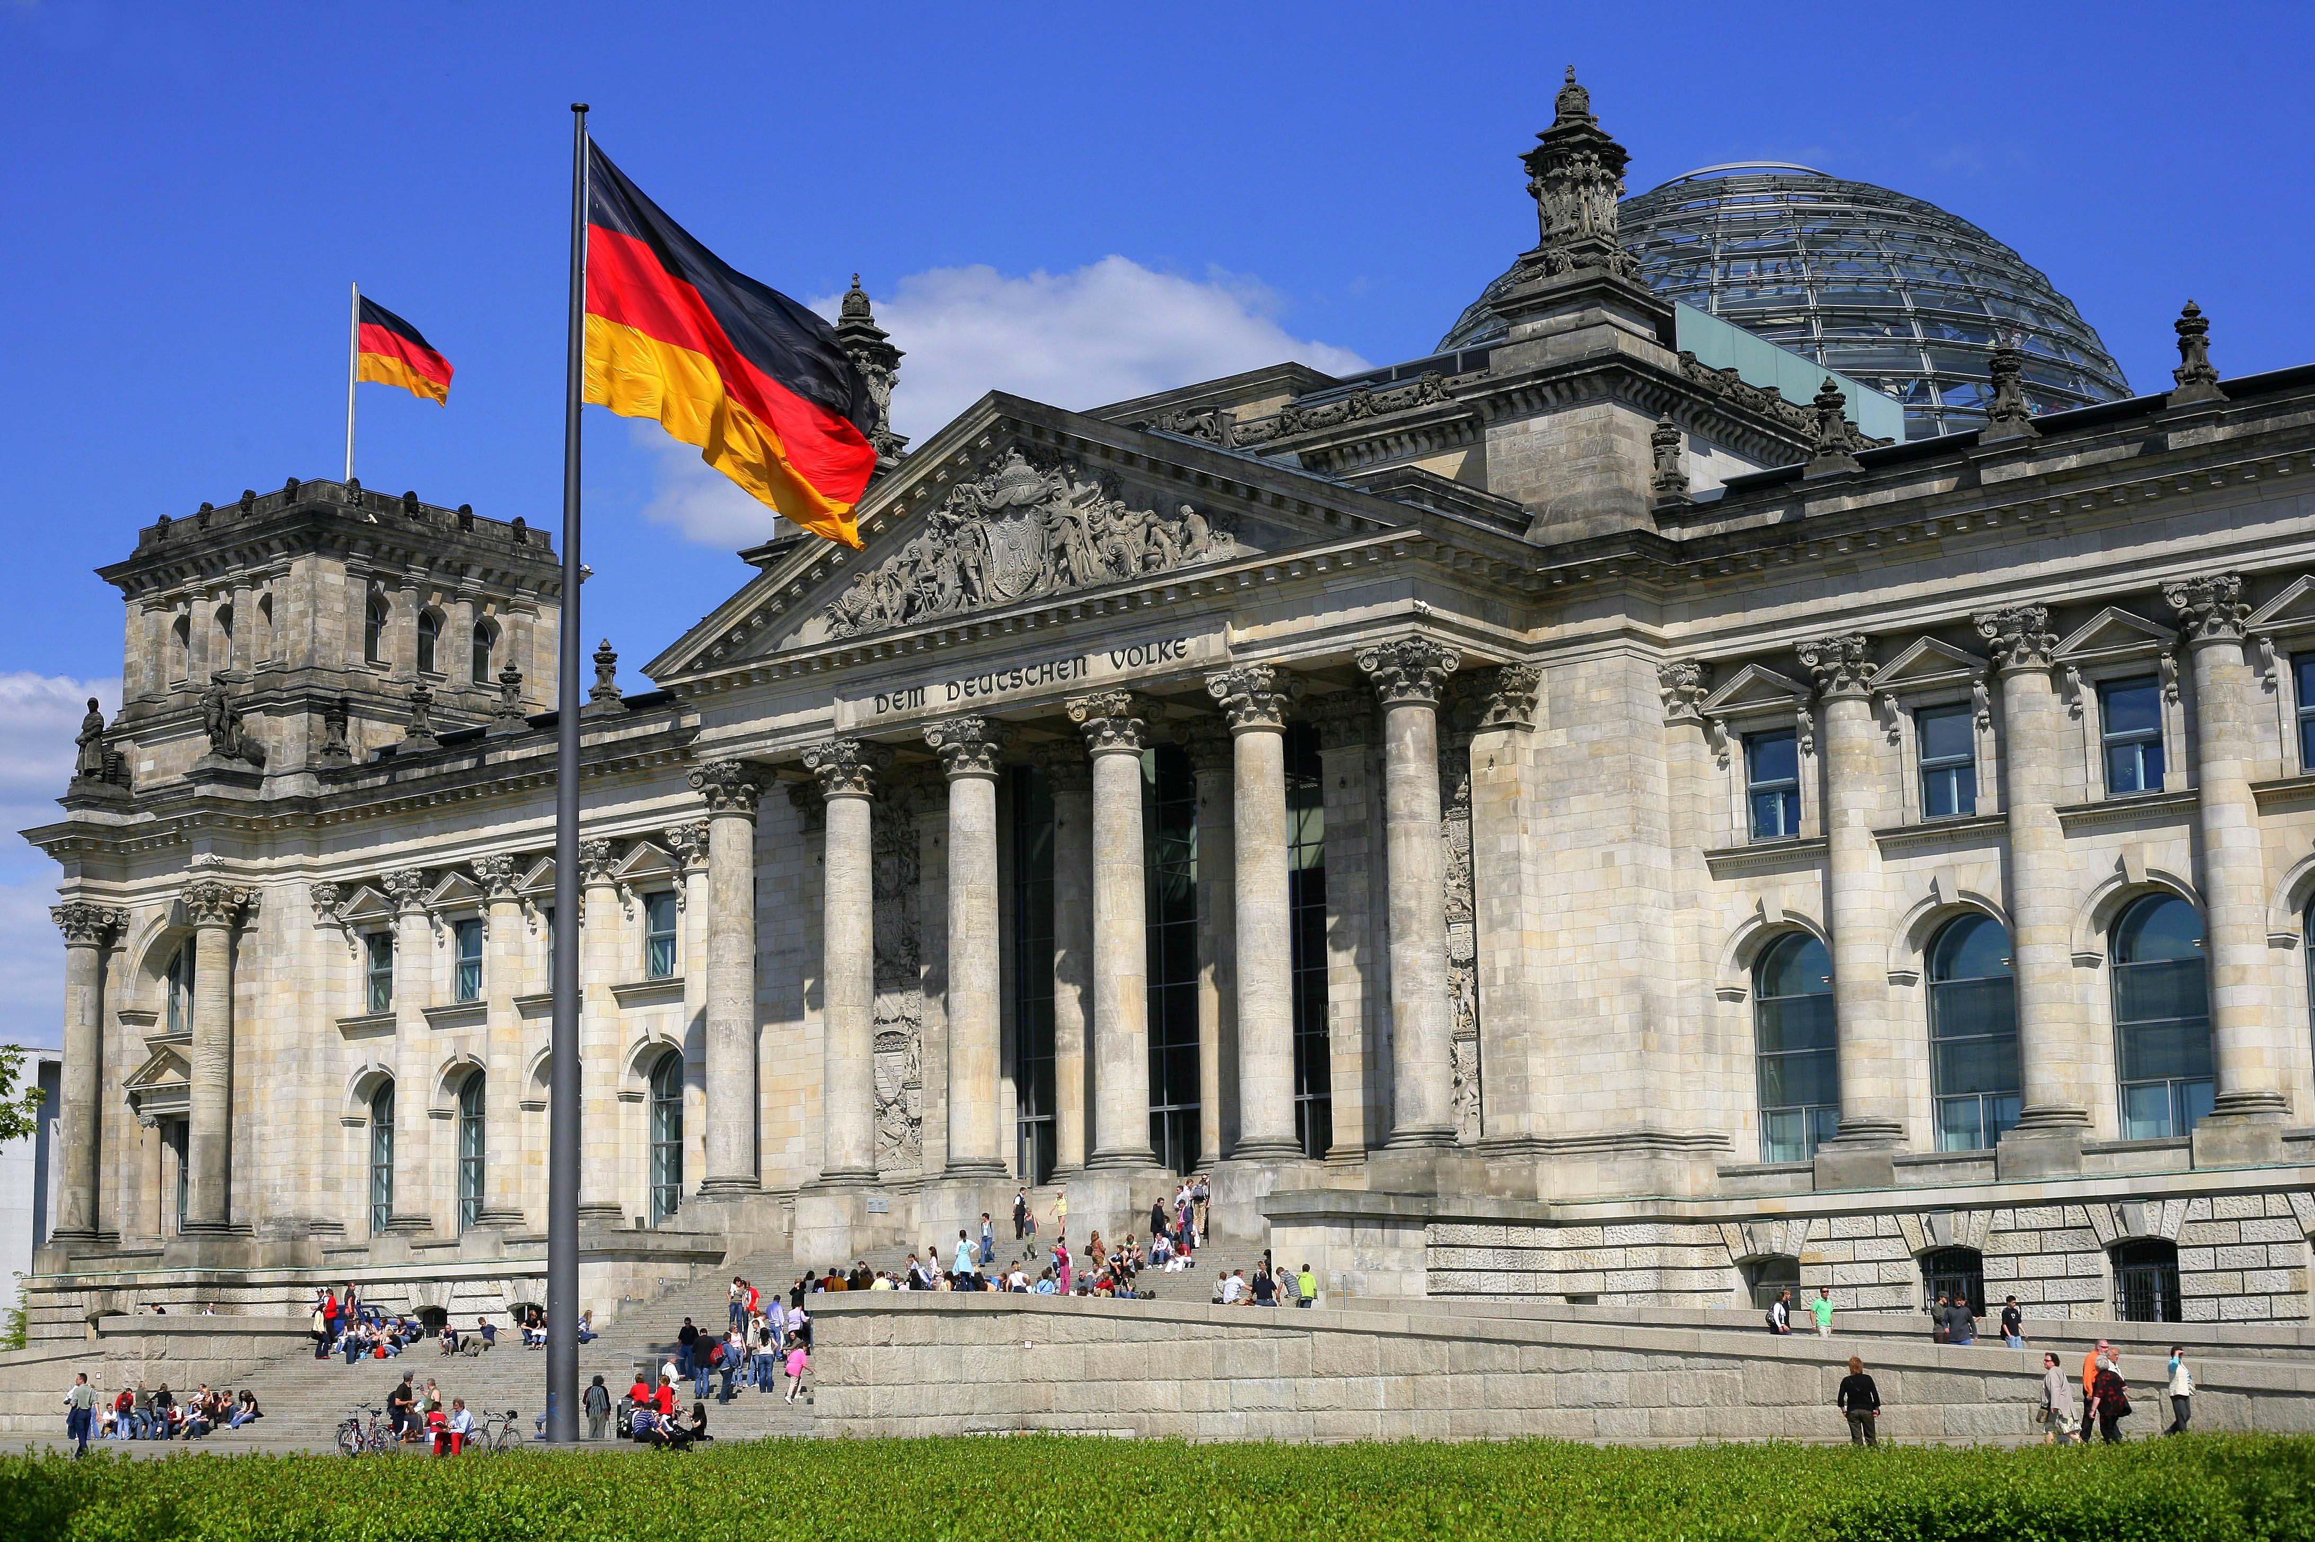
основные положения социальной политики Германии
Бюджетные отчисления и страховые взносы работника и работодателя на реализацию социальной политики примерно равны
Одна из целей социальной политики Германии - смягчение социального неравенства в обществе. Решается она как характером налогообложения, так и трансфертами из бюджета нуждающимся семьям.
Дифференциация населения: уровень социальной защищенности работающих высок, а частично занятых или безработных очень низок
Государство не организует социальные услуги
Финансовая основа СП Германии – Страховые взносы работников и работодателей
Основной принцип СП Германии – трудовое участие в системе национального воспроизводства

Slide 4
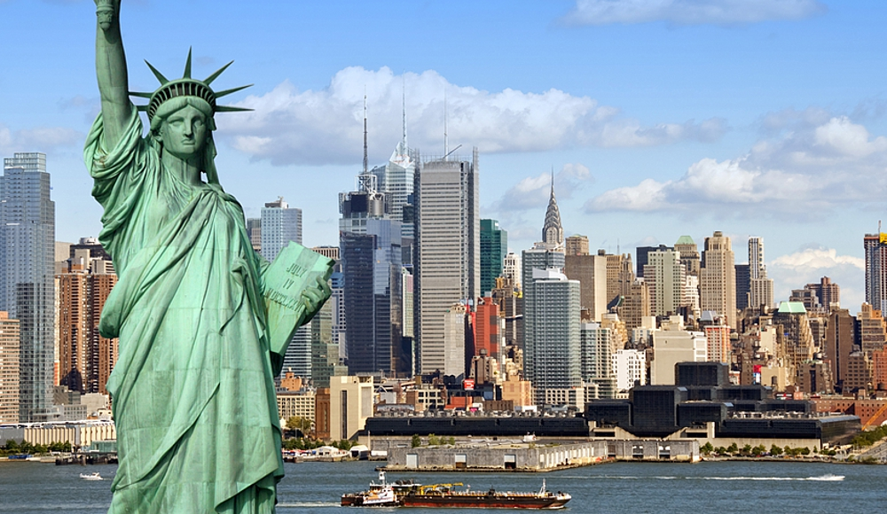
основные положения социальной политики США
Основной механизм соц.политики США – социальное страхование
Финансовая основа соц.политики США– налоговые отчисления в бюджет, страховые взносы работников и работодателей
Социальная защита охватывает практически все слои населения США
Главный социальный приоритет США - развитие высшего образования
Американская социальная политика опирается на абсолютную роль государства с одной стороны, и на обеспечение ее существования со стороны частного предпринимательства
Государство осуществляет финансирование 80% учебных заведений, затраты на образовательные программы в течении жизни составляют 7,6% от ВВП страны
Социальная политика США осуществляется по трем направлениям:
1. государственное социальное страхование (пенсионные начисления, выплаты по инвалидности, потере кормильца, оказание помощи гражданам пожилого возраста, инвалидам, лицам с ограниченными возможностями и д.р.);
2. государственное помощь. К ней относятся 180 социальных проектов страны
3. частная система социального страхования и взаимопомощи (оплачиваемый отпуск по болезни, страхование профессиональных заболеваний, оплата медицинской страховки, пенсии и т.д).

Slide 5
основные положения социальной политики Белоруссии
Цель социальной политики белорусского государства – формирование стабильного и высокоразвитого общества, в котором нет нищеты и резких социальных контрастов
Первостепенной для Республики Беларусь является проблема охраны детства
Государственная поддержка семьи выступает одним из ключевых направлений государственной социальной политики
Приоритетом социальной политики Беларуси является защита интересов граждан и поддержка людей, находящихся в сложной жизненной ситуации
Бесплатное образование и бесплатное медицинское обслуживание, пенсионное обеспечение
Государственная поддержка семьи выступает одним из ключевых направлений государственной социальной политики

Slide 6
основные положения социальной политики Голландии
Эффективная социальная политика в отношении бедности и неравенства, в результате которой лишь 14,9% жителей страны входят в группу риска
Ответственность за обеспечение социального благосостояния лежит, главным образом, на муниципальных органах
Основной принцип нидерландской социальной политики заключается в том, что все должны иметь равные права на участие в жизни общества
Высокая степень защиты инвалидов от дискриминации и возможность стать полноценными гражданами общества
Лицам, долго не имеющим работы, оказывается помощь в случае различного рода проблем: от трудностей с возвращением задолженностей до проблем психического плана.

Slide 7
основные положения социальной политики Франции
В основе французской модели социальной политики лежит принцип профессиональной солидарности, предусматривающий существование страховых фондов, управляемых на паритетных началах наёмными работниками и предпринимателями
Французская система социального обеспечения является обязательной и, среди прочего, решает проблемы, возникающие в связи с выходом на пенсию, безработицей и получением помощи по линии национального здравоохранения
В настоящее время система социальной защиты во Франции представляет собой чрезвычайно сложную структуру. Она объединяет более 20 организаций, каждая из которых занимается взносами, отчислениями, идущими на поддержку различных социальных программ
Система поддержки семьи (Allocations familiales) гарантирует финансовую помощь всем французским семьям, независимо от доходов
Французская система медицинского страхования основана на принципе значительной компенсации в случае любой медицинской проблемы и полной компенсации – в случае серьезного заболевания

Slide 8
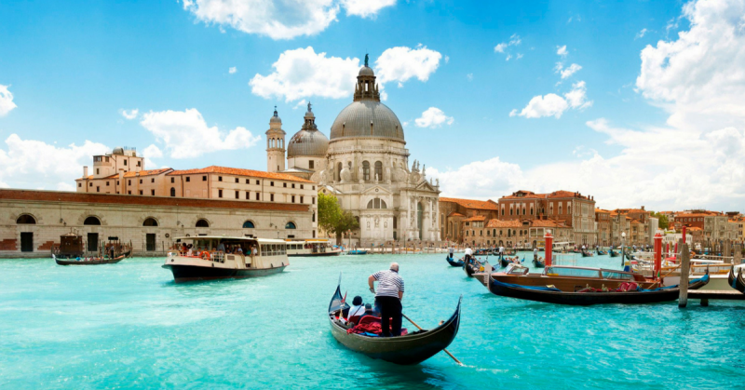
основные положения социальной политики Италии
Социальная политика в Италии реализуется на основе южно-европейской модели
Базовый принцип социальной политики в Италии – семейная защита
Преимущественно малоимущие слои населения охвачены социальными услугами
Источник финансирования социальной политики – страховые взносы
Управляет социальной сферой и политикой в Италии - государство
Социальное страхования в Италии в экономически слабых регионах, помимо своей основной функции, зачастую выполняют роль пособий по безработице и выплат социальной поддержки
Ассиметричная структура социальных расходов. Это выражается в том, что наиболее крупную часть социальных расходов составляет пенсионное обеспечение
Наименьшую – поддержка материнства, образования, здравоохранения

Slide 9
основные положения социальной политики Испании
Социальная политика Испании устроена таким образом, что основные ее положения действую как на граждан, так и на иностранцев
Социальная политика Испании сконцентрирована на социальной защите детей, пенсионеров, инвалидов и сирот путем мощного законодательного регулирования и материального обеспечения
Источник финансирования социальной политики – страховые взносы
Управляет социальной сферой и политикой в Испании - государство
Социальная политика в Испании реализуется на основе южно-европейской модели
Кроме государства существуют неправительственные организации, которые ведут свою деятельность в следующих сферах: гуманитарная помощь, содействие лицам, относящимся к маргинальным группам, недееспособным, тяжелобольным, наркозависимым и т.д.

Slide 10
основные положения социальной политики Исландии
Большинство расходов Исландии приходится на социальную политику
В Исландии люди в возрасте 16-70 лет имеют право на получение льгот в случае увольнения, при условии, если они легально проработали как минимум 3 месяца
Основную работу по социальному обеспечению проводят местные органы управления
Существует адресная социальная помощь разным категориям малоимущим граждан, которая заключается в ежемесячной раздаче необходимого продовольствия
Государство несет основную ответственность за социальное благополучие своих граждан и является основным производителем социальных услуг
Действует система перераспределения доходов (например, бюджет или социально-страховые фонды)

Slide 11
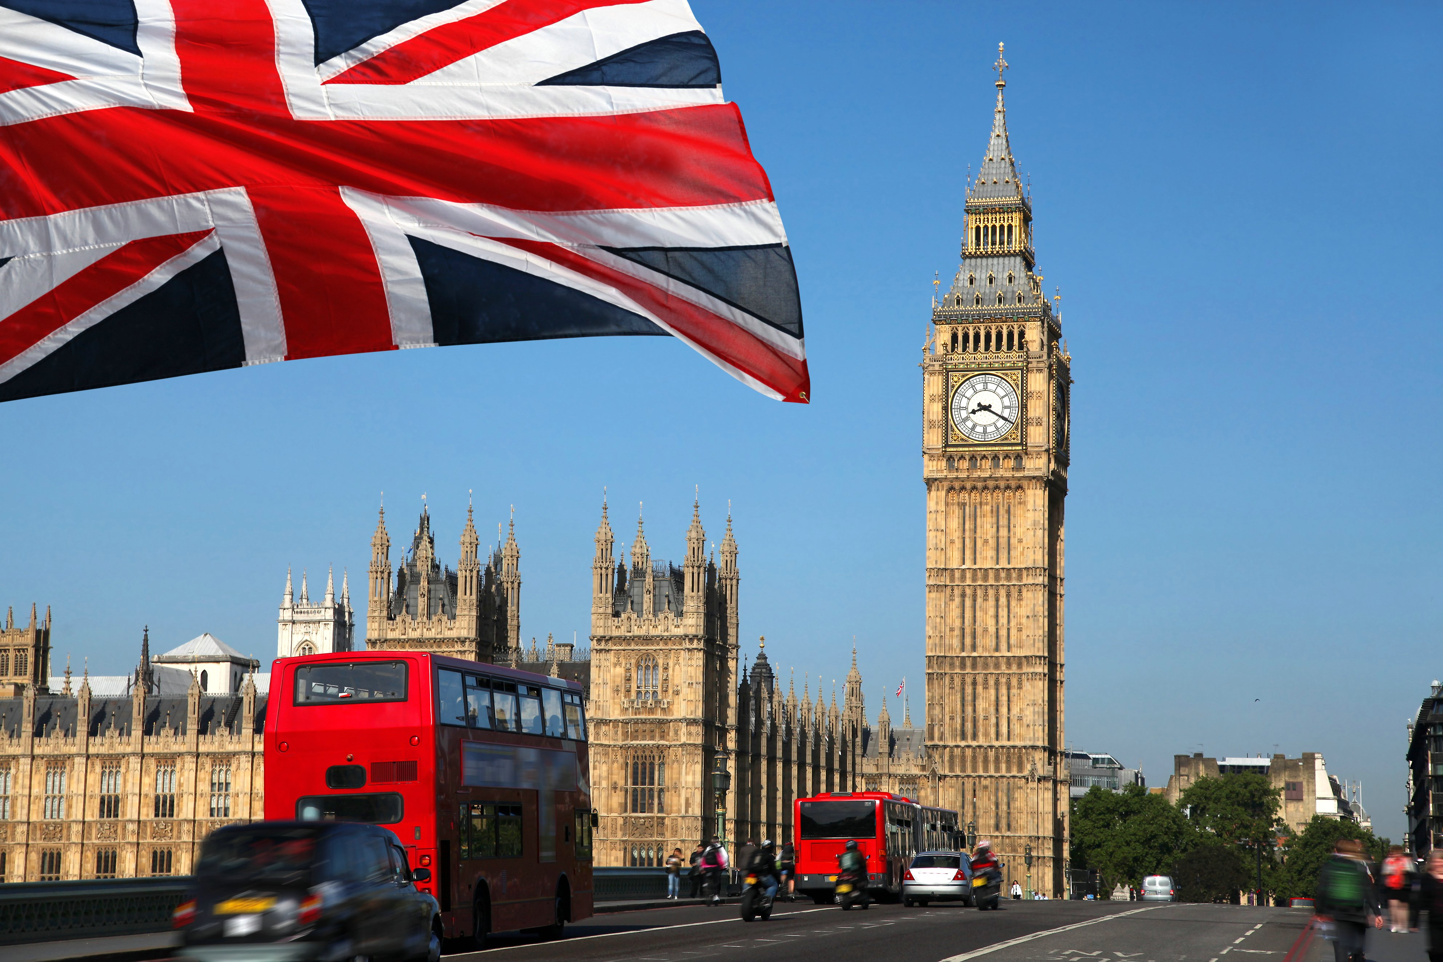
основные положения социальной политики Великобритании
Финансовую основу реализации социальных программ составляют в первую очередь частные сбережения и частное страхование, а не средства государственного бюджета
Государство максимально стимулирует создание и развитие в обществе различных форм негосударственного социального страхования и социальной поддержки
Вместо равенства возможностей для всех групп нуждающихся введен принцип выборочной помощи отдельным категориям населения. К ним отнесены пенсионеры, инвалиды, больные и недееспособные лица, малооплачиваемые семьи с детьми, неполные семьи
Обязательное образование является бесплатным. Система здравоохранения также бесплатная.
Источник финансирования социальной политики – налоги
Управляет социальной политикой государство
Базовый принцип социальной политики Великобритании – частные институты социальной политики, регулируемые государством

Slide 12
СПАСИБО ЗА ВНИМАНИЕ!

